Slide 1
পরিসংখ্যান ক্লাশে সবাইকে স্বাগতম

Slide 2
নামঃ মুহাঃ ফাহীমুল হক জাদীদ
পদবীঃ সহকারী অধ্যাপক (পরিসংখ্যান)
নামোশংকরবাটী কলেজ, চাঁপাইনবাবগঞ্জ
মোবাইল নং : 01718282624
Email : fh.jadid@gmail.com

Slide 3
শ্রেণিঃ একাদশ বিষয়ঃ পরিসংখ্যান প্রথম পত্র অধ্যায়ঃ সপ্তম

Slide 4
ছবিটি কিসের?
বাংলাদেশে বিভিন্ন বছরে ফসলের উৎপাদনের চিত্র

Slide 5
আজকের পাঠ শিরোনাম কালীন সারি (Time Series)

Slide 6
শিখনফল
১। কালীন সারির ধারনা ব্যাখ্যা করতে পারবে।
২। কালীন সারির বিভিন্ন উপাদান বর্ণনা করতে
পারবে।
৩। বিভিন্ন পদ্ধতি প্রয়োগ করে কালীন সারির
সাধারণ ধারা নির্ণয় করতে পারবে।

Slide 7
কয়েক বছরে উৎপাদিত ধানের পরিমাণ
সাল | উৎপাদনের পরিমাণ (লক্ষ টনে)
1992 | 60
1993 | 65
1994 | 70
1995 | 72
1996 | 73
1997 | 70
1998 | 80
1999 | 82
2000 | 84

Slide 8
একক কাজ
১। কালীন সারি কী?

Slide 9
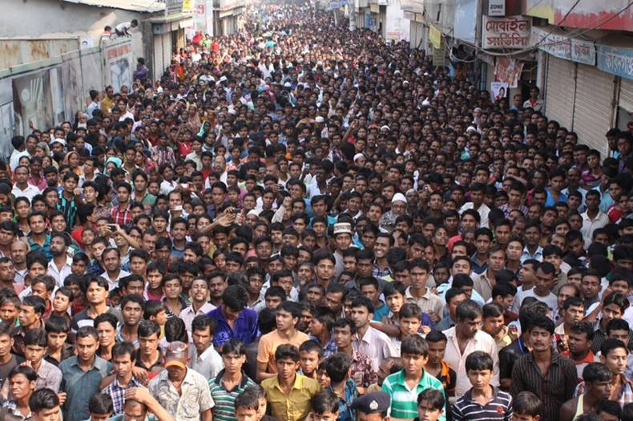
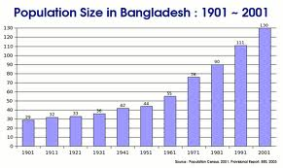
সাধারণ ধারা (Trend)

Slide 10
ঋতুগত উঠানামা (Seasonal Fluctuations)
বর্ষাকালে ছাতার ব্যবহার বাড়ে
বর্ষাকাল

Slide 11
চক্র-ক্রমিক উঠানামা (Cyclic fluctuation)

Slide 12
অনিয়মিত উঠানামা (Irregular Fluctuation)
আকস্মিক পরিবর্তন
বন্যা

Slide 14
জোড়ায় কাজ
১। কালীন সারির উপাদান কয়টি ও কি কি?
২। দ্রব্যমূল্যের উপর বন্যার প্রভাব কালীন সারির কোন উপাদানকে নির্দেশ করে? ব্যাখ্যা কর।

Slide 15
চলিষ্ণু গড় পদ্ধতিতে সাধারণ ধারা নির্ণয়
বছর | উৎপাদন (হাজার মেট্রিক টন) | ৩ বছর ভিত্তিক চলিষ্ণু সমষ্টি | ৩ বছর ভিত্তিক চলিষ্ণু গড়
1995 1996 1997 1998 1999 2000 2001 2002 | 76 80 120 103 143 138 125 174 | 276 303 366 384 406 437 | 92.00 101.00 122.00 128.00 135,33 145.67

Slide 16
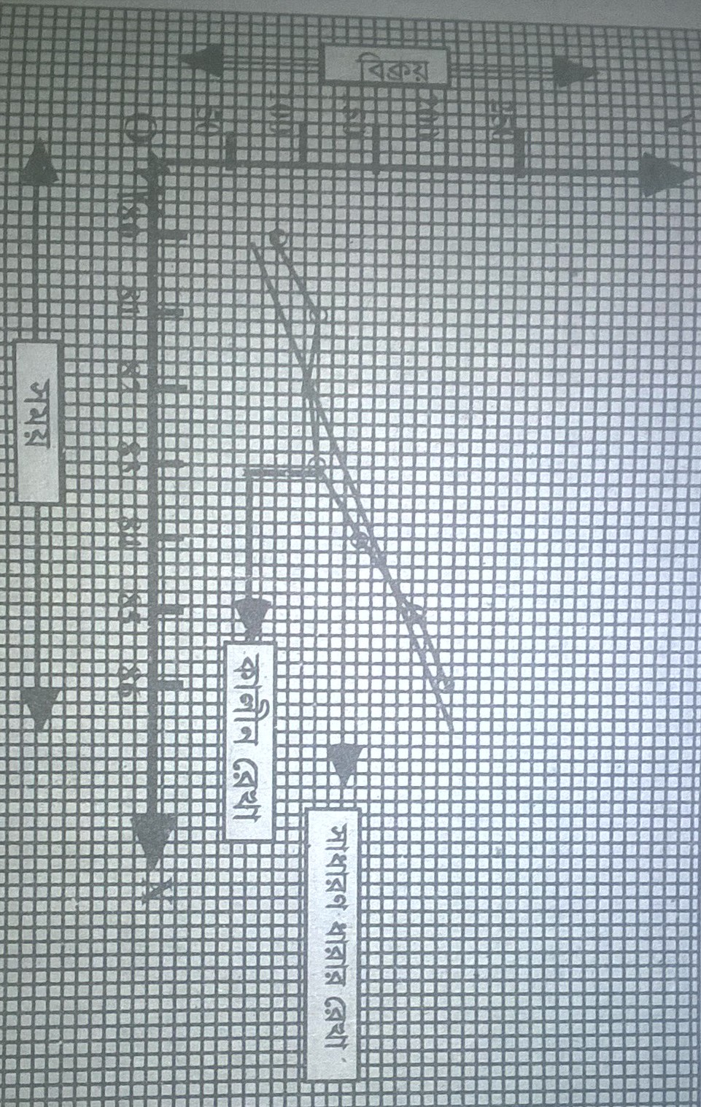
আধাগড় পদ্ধতিতে সাধারণ ধারা নির্ণয়
সাল | বিক্রয় (মেট্রিক টনে) | আধাগড় (সাধারণ ধারা)
1980 1981 1982 | 85 110 105 | 100
1983 | 110
1984 1985 1986 | 140 180 205 | 175

Slide 17
দলীয় কাজ
নিচের তথ্য হতে তিন বছর ভিত্তিক চলিষ্ণু গড় নির্ণয় কর।
বছর | 1995 | 1996 | 1997 | 1998 | 1999 | 2000
বিক্রয় (হাজার টাকা) | 20 | 24 | 22 | 30 | 28 | 32

Slide 18
মূল্যায়ন
১। ঋতুগত প্রভাবের উদাহরণ দাও।
২। সাধারণ ধারার উদাহরণ দাও।

Slide 19
বাড়ির কাজ
নিচের তথ্য সারি হতে আধাগড় পদ্ধতিতে সাধারণ ধারা নির্ণয় কর।
বছর | 2011 | 2012 | 2013 | 2014 | 2015
ভাড়া (হাজার টাকা) | 12 | 15 | 18 | 19 | 20

Slide 20
সবাইকে ধন্যবাদ

